Slide 1
Федеральный закон
«Об образовании в Российской Федерации»: основные изменения и новации

Slide 2
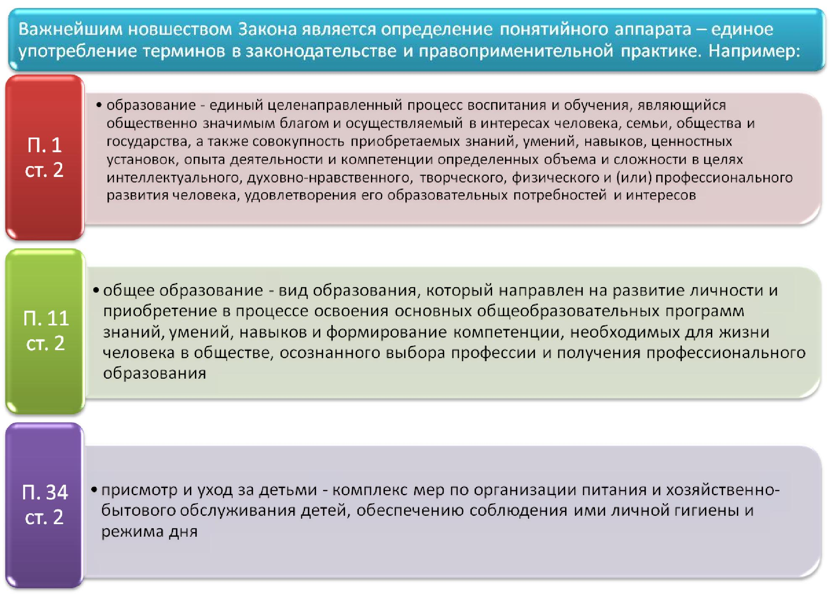
Понятийный аппарат

Slide 3
Ст.2. п.27.
инклюзивное образование - обеспечение равного доступа к образованию для всех обучающихся с учетом разнообразия особых образовательных потребностей и индивидуальных возможностей;

Slide 4
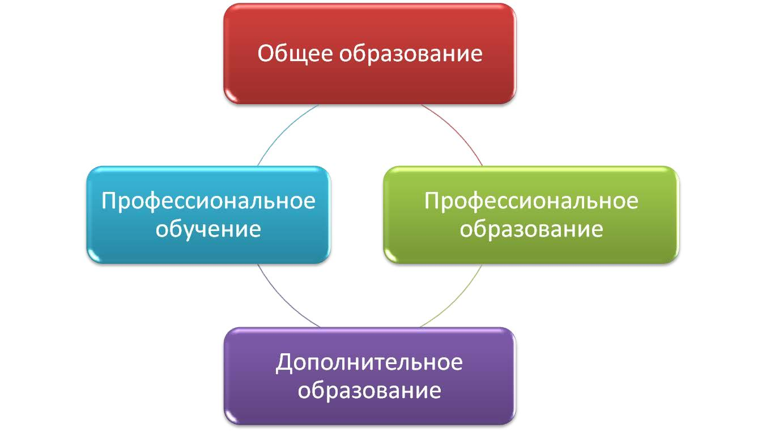
Виды образования

Slide 5
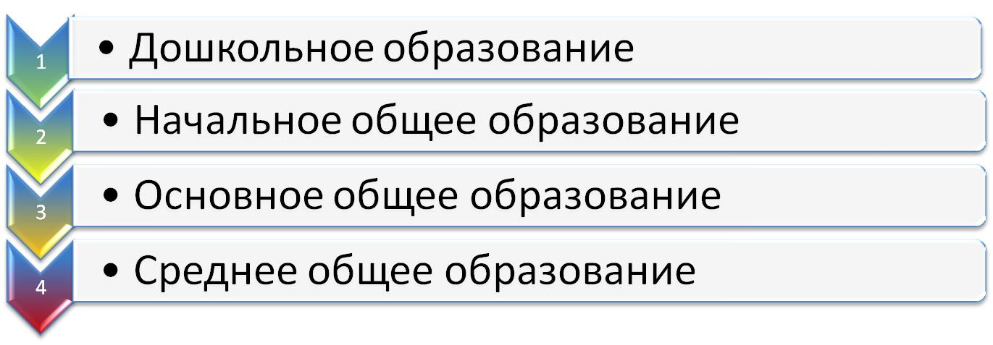
Уровни общего образования

Slide 6
ФГОС и ФГТ
Федеральные государственные образовательные стандарты
к уровням общего образования, в том числе к дошкольному образованию
к уровням профессионального образования, в том числе к «третьему уровню высшего образования, а также по профессиям, специальностям и направлениям подготовки
к дополнительным предпрофессиональным программам в области искусств и спорта

Slide 7
Основные образовательные программы
Основные общеобразовательные программы
Образовательные программы дошкольного образования
Образовательные программы начального общего образования
Образовательные программы основного общего образования
Образовательные программы среднего общего образования

Slide 8

Примерные основные образовательные программы
Организации, осуществляющие образовательную деятельность по имеющим государственную аккредитацию образовательным программам, разрабатывают образовательные программы в соответствии с ФГОС и с учетом соответствующих примерных основных образовательных программ

Slide 9
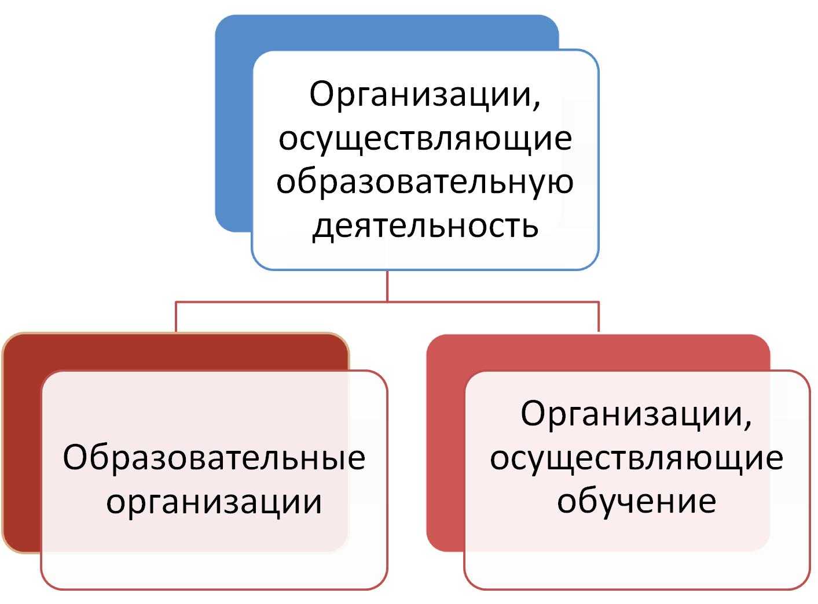

Slide 10
Организации, осуществляющие образовательную деятельность
Образовательные организации (образование –основной вид деятельности)
Дошкольные образовательные организации
Общеобразовательные организации
Профессиональные образовательные организации
Образовательные организации высшего образования
Организации дополнительного образования
Организации дополнительного профессионального образования

Slide 11
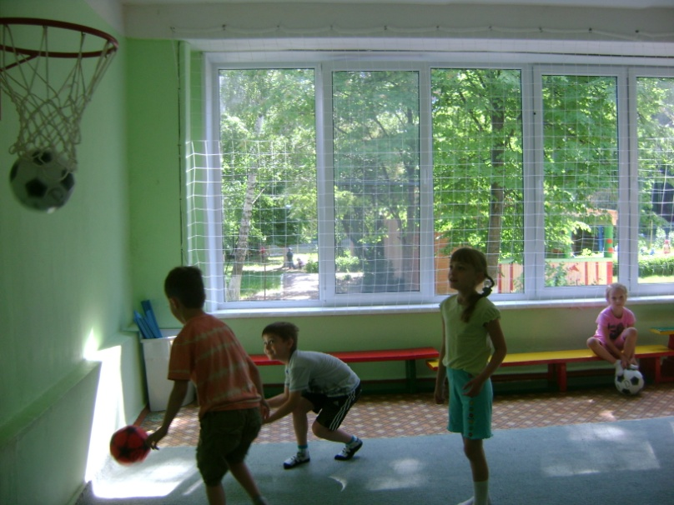
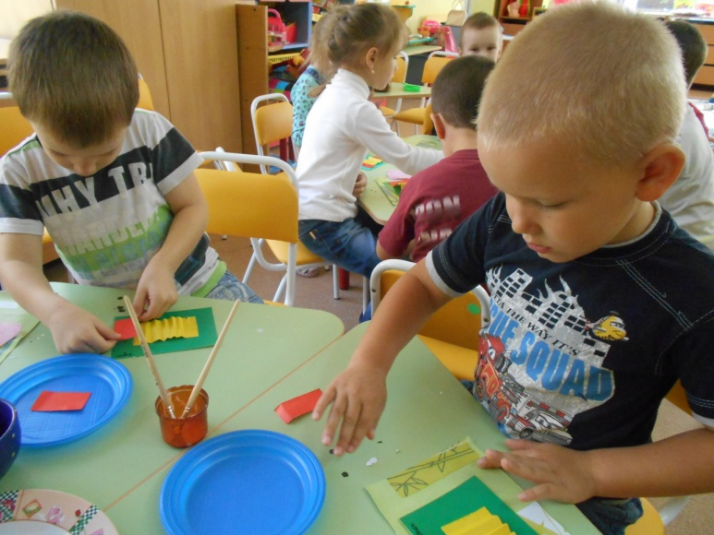
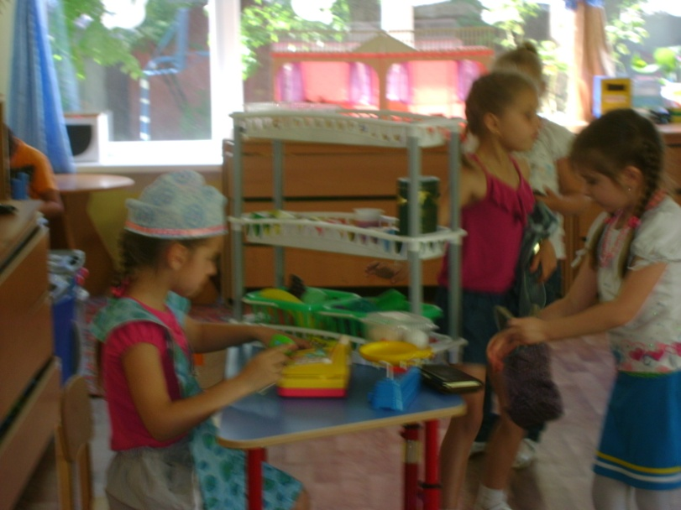
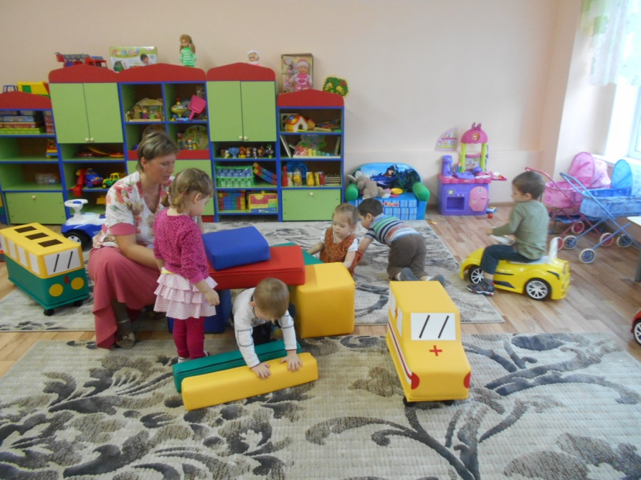
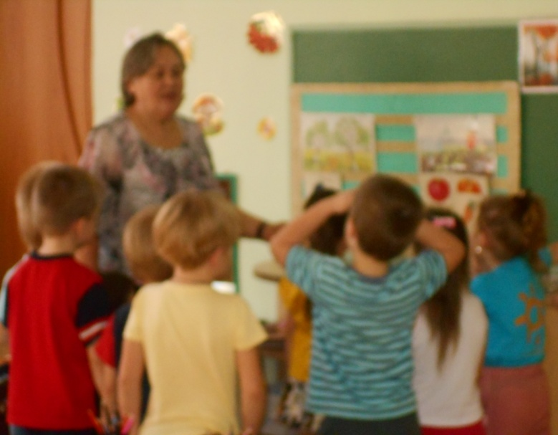
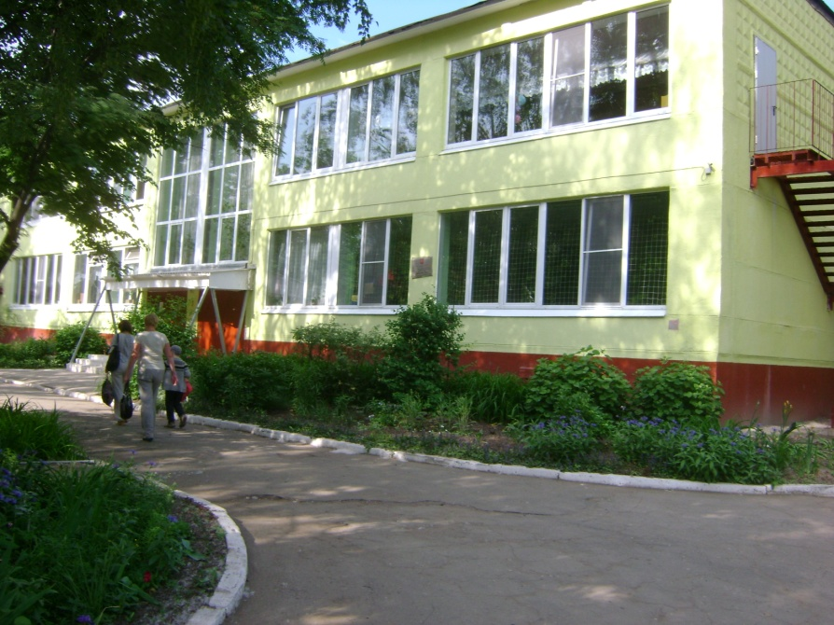
Дошкольное
образование

Slide 12

Финансирование общего образования
Система финансирования общего образования с двух уровней (региона и муниципалитета) сохраняется. Аналогичная система распространяется на финансирование дошкольного образования (с 01.01.2014)

Slide 13
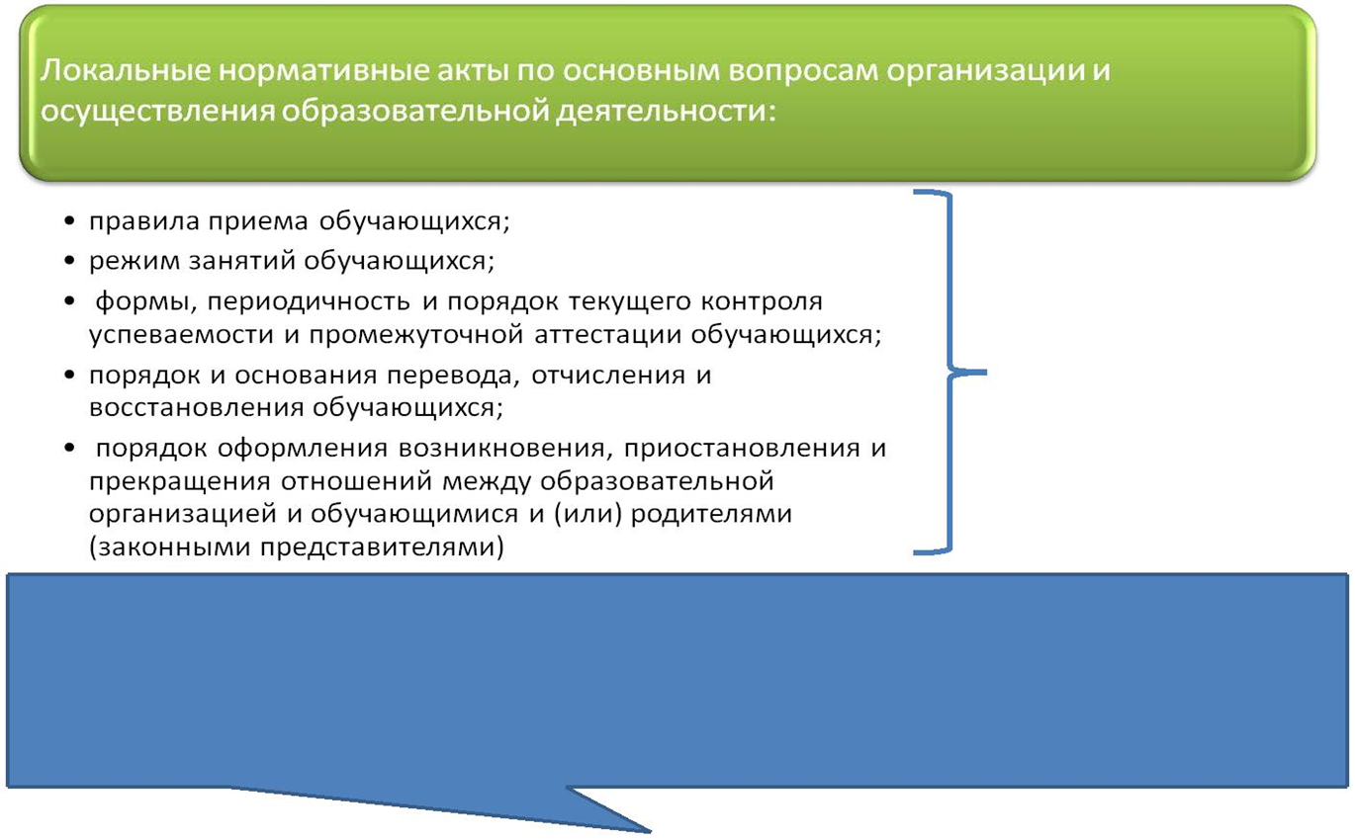
Локальные акты
Данные локальные акты размещаются на сайте образовательной организации в сети «Интернет»
При принятии локальных нормативных актов, затрагивающих права воспитанников и работников образовательной организации, учитывается мнение советов родителей, представительных органов воспитанников, а также в ряде случаев представительных органов работников (при их наличии).

Slide 14
Государственный контроль (надзор) в сфере образования
Дополнительные основания внеплановых проверок:
Выявление органами по контролю и надзору в сфере образования нарушения требований законодательства об образовании на основе данных мониторинга в системе образования

Slide 15
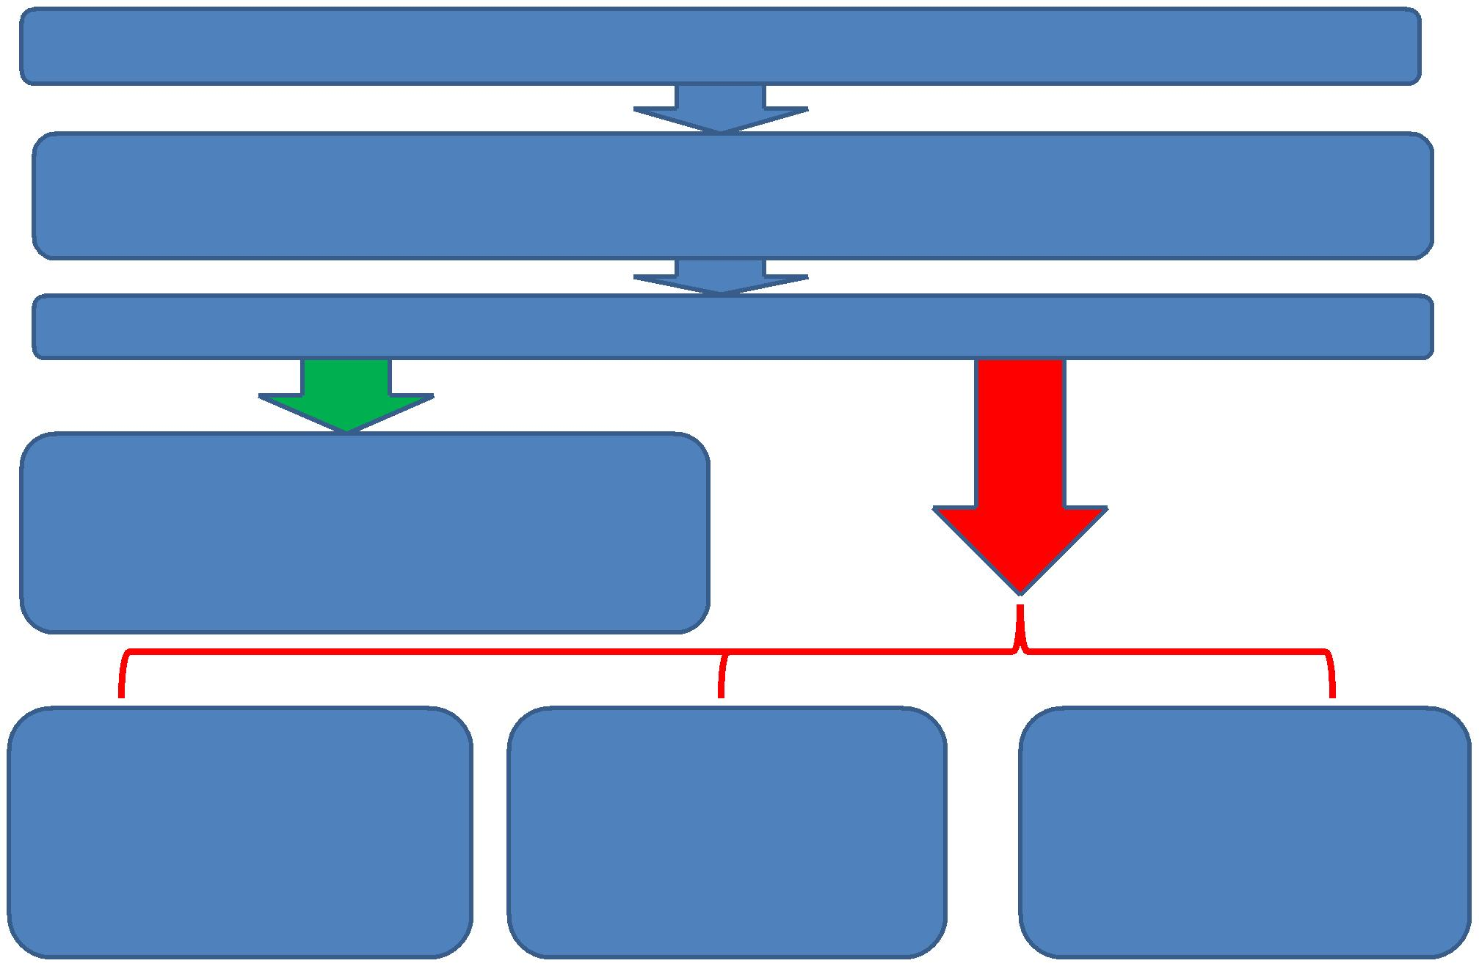
Действия контрольно-надзорного органа в случае выявлений нарушений законодательства РФ об образовании
Выявление нарушения законодательства РФ об образовании
Выдача предписания об устранении выявленных нарушений законодательства РФ об образовании
Предписание исполнено?
ДА
НЕТ
Продолжение функционирования организации, осуществляющей образовательную деятельность, в нормальном режиме
Направление материалов в суд для привлечения к административной ответственности
Составление протокола об административном правонарушении за неисполнение предписания
Запрет приема в данную организацию, осуществляющую образовательную деятельность

Slide 16
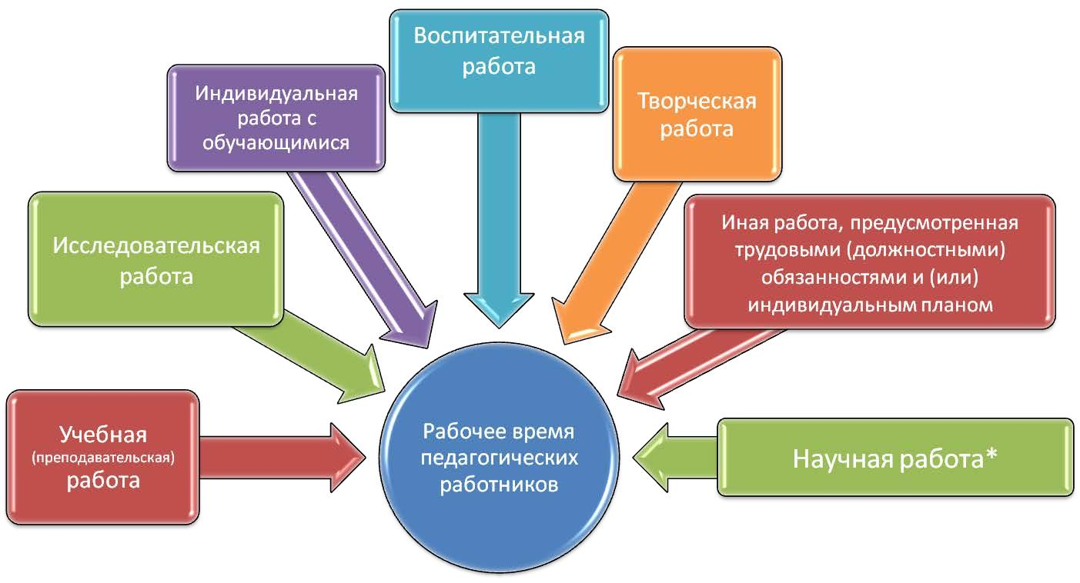
Педагогические работники
В рабочее время включаются все виды педагогической работы, как аудиторной (уроки), так и неаудиторной (методической, воспитательной, и иной) (ч. 6 ст. 47)
*только для научно-педагогических работников

Slide 17

Педагогические работники

